Slide 1
Система работы
психолога в школе Косолаповой Ирины Викторовны
«Ступени к успеху»

Slide 2
Психологическая служба СОШ №2
Психологическая
диагностика
Психологическая
профилакика
Психологическая служба
Психологическое консультирование
Психологическая
коррекция
Работа с учащимися
1 -3 ступени
Работа с родителями
Работа с учителями

Slide 3
Школа работает по теме: «Повышение качества индивидуальных достижений учащихся на основе использования различных педагогических технологий»
Работа психолога заключается
в воспитании успехом
как одним из условий развития
личности учащегося,
профилактика деструктивных форм поведения,
формирование здорового образа жизни,
жизненных ценностей.

Slide 4
задачи психологической службы:
1) Одна из задач психологической службы школы № 2 – обеспечить такой психологический климат, когда всем детям хочется учиться, учителям работать, а родители не жалеют, что своего ребенка отдали именно в нашу школу.
2)Работа с учащимися, которые испытывают трудности в учебной деятельности, затруднения во взаимоотношениях со сверстниками, учителями, родителями;
3) Проведение работы по психологическому просвещению среди учащихся, учителей, родителей;
4) Профессиональная ориентация учащихся;
5) Консультирование учащихся и учителей по их индивидуальным запросам.

Slide 5
Профилактическая система школы
Психологическая служба в школе МОУ СОШ №2
Директор школы
Админи
страция школы
Родители
Классные
руководители
Учащиеся
Социальный педагог
Дополнительное образование
инспектор
Учителя
физкультуры
медсестра

Slide 6
«Ступени к успеху»
3 ступень
Программы «Познай себя», «Подросток 21 века»
«Мой мир»
2ступень
Программы «Среднее звено»,
«Я и другие»
Курс « Тропинка к своему Я»
1 ступень
Программы «Школьник», «Творческие познания»
Тренинги «Мы вместе»

Slide 7
1 ступень(1 классы)
Программа «Школьник» ставит цель : « Профилактика нарушения психологического здоровья первоклассников на начальном этапе адаптации в школе»
Задачи:
1.Создание условий для социально-психологической адаптации детей к школе,
создание сплоченного классного коллектива,
установление норм взаимоотношений со сверстниками и педагогами.
2.Повышение уровня психологической готовности детей к успешному обучению, усвоению знаний, познавательному развитию.

Slide 8
Результаты изучения уровня адаптации учащихся первых классов в школе
Уровень адаптации | 2010 сентябрь | 2011 январь
Высокий | 28% | 12%
Средний | 53% | 73%
Низкий | 19% | 15%

Slide 9
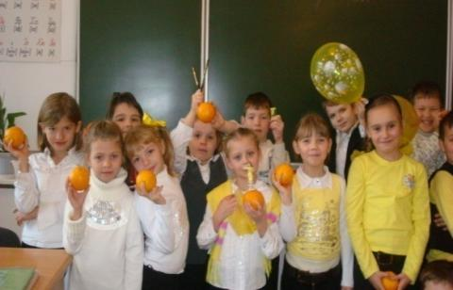
1 ступень (2-3 классы)
Программа «Творческие познания» -осуществляет решение задач :
Развитие высоких познавательных процессов, творческих умений,
Укрепление физического здоровья детей.

Slide 10
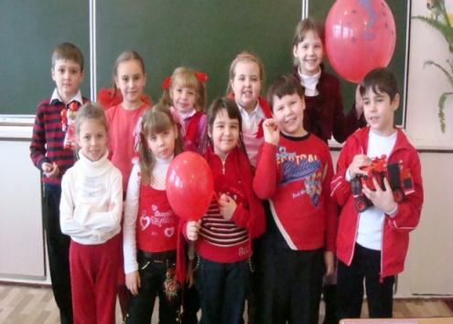
1 ступень (4 классы)
Это переходный период в пятый класс.
Тренинги «Мы вместе»

Slide 11
2 ступень (5 классы)
Программа «Среднее звено»
Цель : «Сохранение психологического здоровья учащихся пятых классов через повышение адаптивных возможностей детей в ходе специально организованной деятельности».
Задачи:
Повышения уровня психологической готовности детей к успешному обучению
2. Создание комфортного климата в классном коллективе
3.Формирование коммуникативных навыков, повышение самооценки.

Slide 12
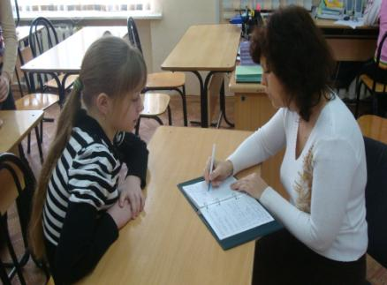
2 ступень (6 классы)
Программа «Тропинка к своему Я»
Цель программы: «Формирование личностной мотивации через общение»
Задачи:
1.Поддерживать интерес детей к психологическим аспектам собственной жизни через обсуждение, обогащать разработки психотехнологий
для решения этой задачи.
2.Развивать межличностные отношения детей.
3.Расширить понимания детьми коммуникативных ситуаций.
4.Концентрировать внимание детей на опыте отношений со взрослыми в плане творческого развития.

Slide 13
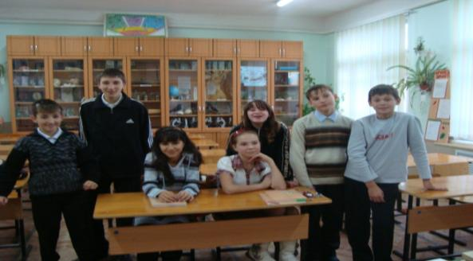
2 ступень (7 классы)
Программа «Я и другие»
Цель: изучение индивидуальных особенностей семиклассников
Задачи:
1.Создать условия для самопознания.
2.Тренировать уверенность в себе.

Slide 14
2 ступень (8 классы)
Курс занятий носит профессиональную направленность.
Цель курса: Реализация предварительного
самоопределения в отношении профилирующего
направления собственной деятельности.

Slide 15
3 ступень (9 классы)
Программа «Познай себя» направлена на сопровождение адаптационного процесса в 9 классе.
Цель программы - повышение уровня психологических знаний, развитие и укрепление механизмов самопознания подростков.
Задачи:
1.Формирование у учащихся представления о психологии как науке познания самого себя и других;
2.Изучение подростками своих индивидуальных, личностных особенностей и некоторых аспектов межличностных коммуникаций;

Slide 16
3 ступень (10 -11 классы)
Программа «Подросток 21 века».
Цель: Развитие личностных и социальных навыков, формирование навыков самопознания и саморазвития.
Задачи:
1.Построение адекватной Я-концепции;
2.Развитие навыков саморегуляции;
3.Развитие критического мышления;
4.Развитие навыков принятия
обоснованных решений;
5.Приобретение опыта выхода
из различных ситуаций;

Slide 17
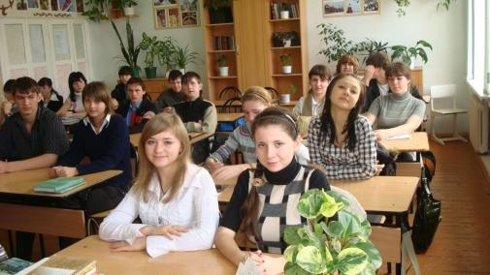
3 ступень (10 -11 классы)
6.Формирование навыков преодоления стресса;
7.Развитие навыков эффективного общения и конструктивного взаимодействия.
8.Развивать у подростков здоровый образ жизни.
9.Формирование личной ответственности за свое поведение, увеличение степени самостоятельности детей и подростков, их способности контролировать свою жизнь и более эффективно разрешать возникающие проблемы.

Slide 18
3 ступень (7 -11 классы)
Программа «Мой мир» 7-11 классы
Цель: Создание оптимальных условий для развития и становления психически устойчивой гармоничной личности учащихся с активной жизненной позицией, успешно адаптирующейся и самореализующейся в социуме.
«Мой мир»
Блок 3
«Человек и наркотики»
10-11 классы
Блок 1
«Правила нашей
жизни»
7-8 классы
Блок 2
«Алкоголь, табак, здоровье»
9 классы

Slide 19
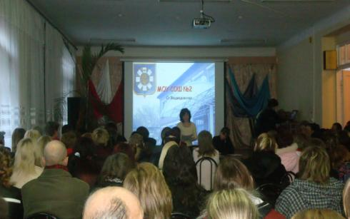
Работа с родителями
Беседы на общешкольных и классных родительских собраниях
Тренинги
Консультации
Методы:
Лекции, дискуссии, психологический тренинг, психологические игры, тесты.

Slide 20
Работа с классными
руководителями
Цель деятельности педагога-психолога — оказать психологическую поддержку и помощь классным руководителям 1-3 ступени обучения в условиях их взаимодействия с конкретным классным коллективом.
формы психологического сопровождения классных руководителей 1-11 классов 1.выход психолога в течение учебного года на совещания классных руководителей с целью методического обеспечения психологическими техниками, информирования о результатах проводимой работы (диагностике, классных часах, работе с группами детей по решению конфликтных ситуаций).
2.Подбор разработок тренинговых занятий, психологических игр и практикумов
3.Проведение классных часов
4.Индивидуальные консультации

Slide 21
Только совместными усилиями психолога, учителей, родителей и классных руководителей можно сформировать ученика, который будет здоровым, коммуникабельным и успешным.

